Slide 1
微算機原理及應用
實用小軟體
PRACTICAL SOFTWARE
8051密碼控制系統與三合一功能裝置:倒數計時、計算機、播歌
B11102111何景澤/B11102112李家睿

Slide 2

目
01
密碼功能
錄
02
倒數計時
03
計算機
04
播放歌曲

Slide 3
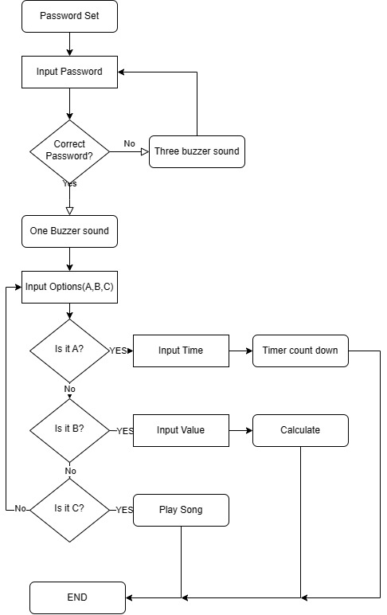
運作流程

Slide 4
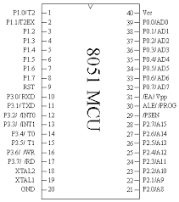
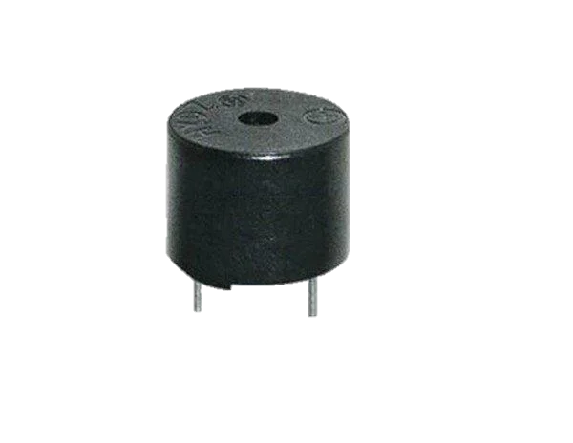
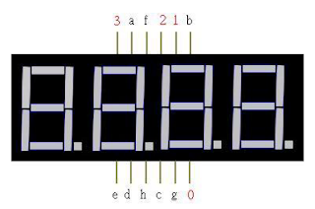
使用器材
8051晶片
七段顯示器
小鍵盤、大鍵盤
蜂鳴器及若干按鈕

Slide 5

PART 01
密碼功能
UART的應用

Slide 6

1.1 內容
系統預先設定一個四位數的密碼，並通過UART接收用戶輸入的密碼。如果密碼正確，系統會發出一個蜂鳴器聲音，並進入功能選擇模式。如果密碼錯誤，系統會發出三個蜂鳴器聲音，並重新等待用戶輸入密碼。用戶可以在任何時候按下重置按鈕，清除已輸入的密碼。

Slide 7
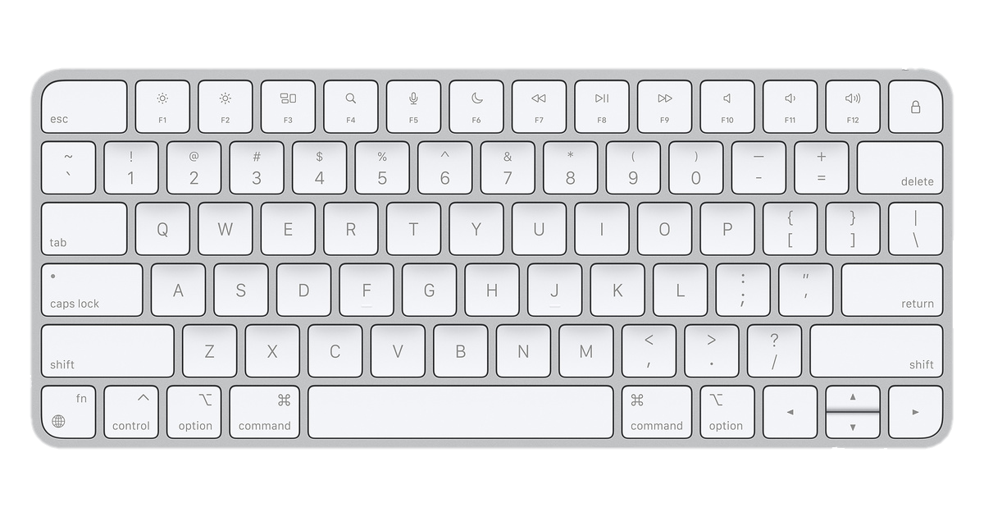

1.2 內容
1.
2.
3.
Password correct
➔Function selection
  (a).Time counter
  (b).Calulator
  (c).Song Player

Slide 8
PART 02
倒數計時器

Slide 9
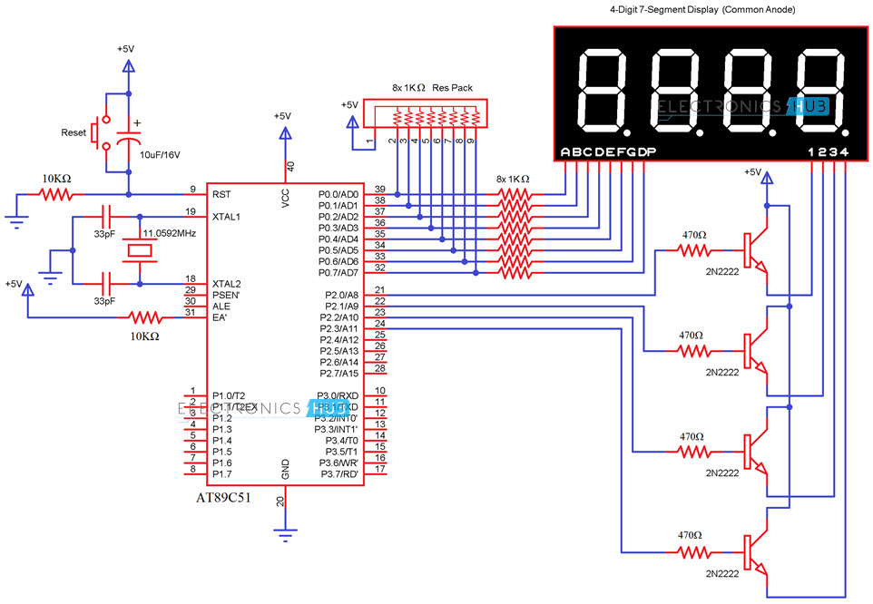
2.1 内容
系統會啟動一個計時器，通過UART接收要計數的數值並將計時器的值顯示在四位七段顯示器上。按下開始/暫停按鈕，控制計時器的運行或暫停。如果按下清零按鈕，將計時器的值清零。可以按下返回按鈕，退出計時功能，並返回功能選擇模式。

Slide 10
PART 03
計算機功能

Slide 11
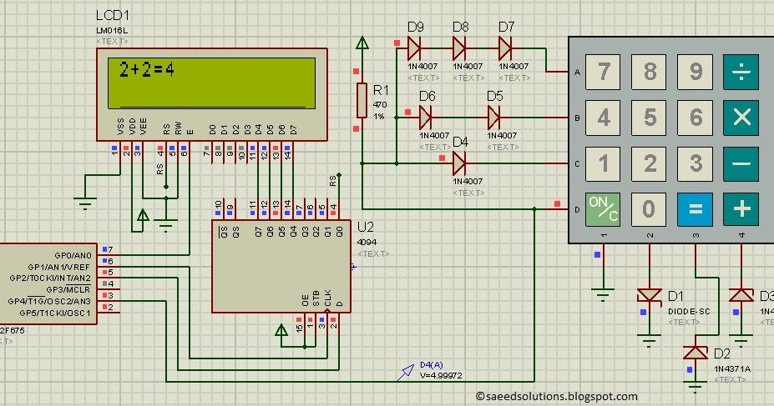
3.1 内容
系統會啟動一個計算機，並通過UART接收輸入的算式。系統支持加、減、乘、除四則運算，並將算式和結果顯示在LCD上。可以按下返回按鈕，退出計時功能，並返回功能選擇模式。

Slide 12
  成本控制
  资金分配
  物料清单
  其它成本
PART 04
歌曲播放

Slide 13
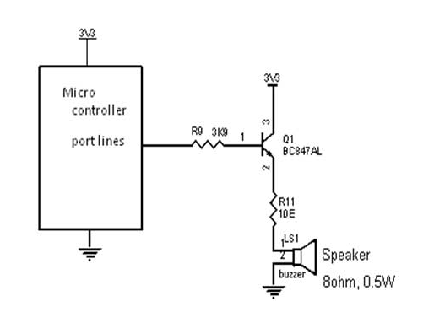
4.1 内容
系統會啟動一個播放器，並通過蜂鳴器輸出音頻信號。可以按下停止按鈕，停止播放歌曲。也可以按下返回按鈕，退出播歌功能，並返回功能選擇模式。

Slide 14

4.2透過以下程式碼進行音樂播放
unsigned int code pitch[10] = {65536 - 1758 + 65, 65536 - 1567 + 65, 65536 - 1396 + 65, 65536 - 1320 + 65, 65536 - 1175 + 65, 65536 - 1047 + 65, 65536 - 931 + 65, 65536 - 876 + 65, 65536 - 2360 + 65};
unsigned char code loop[10] = {33, 37, 42, 45, 48, 55, 63, 66, 24};
unsigned char code pi[66] = {2, 2, 2, 2, 2, 2, 2, 2, 2, 2, 2, 2, 3, 1, 2, 0, 2, 2, 2, 2, 2, 2, 2, 2, 2, 2, 2, 2, 3, 1, 2, 0, 2, 2, 2, 2, 2, 1, 1, 2, 2, 2, 1, 1, 2, 2, 2, 2, 2, 2, 2, 2, 2, 2, 2, 2, 3, 1, 2, 0};
unsigned char code song[66] = {4, 4, 4, 5, 5, 4, 3, 2, 1, 1, 2, 3, 3, 2, 2, 0, 3, 3, 4, 5, 5, 4, 3, 2, 1, 1, 2, 3, 2, 1, 1, 0, 2, 2, 3, 1, 2, 3, 4, 3, 1, 2, 3, 4, 3, 2, 1, 2, 9, 3, 3, 3, 4, 5, 5, 4, 3, 2, 1, 1, 2, 3, 2, 1, 1, 0};

Slide 15
感謝聆聽

